Slide 1
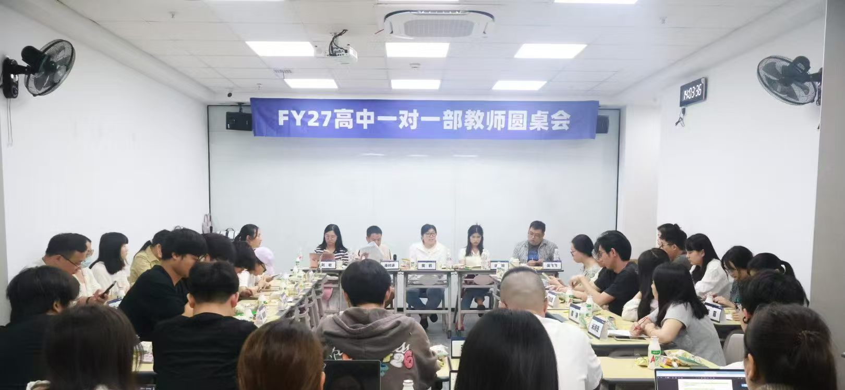
湖州 新东方 内部资源申请预览网站
开发目的：暑期部分老师假期在公司使用教室，查看教室占用情况预览线上申请

Slide 2
后台“huzhouxdf.online”域名还在申请
- http://110.42.237.150/login.php
- 账号 ： admin
- 密码 ： xdf2026
登录后台发布信息，发布后获得二维码，打印后贴线下，线上预约+线下扫码（完成占点）；

Slide 3
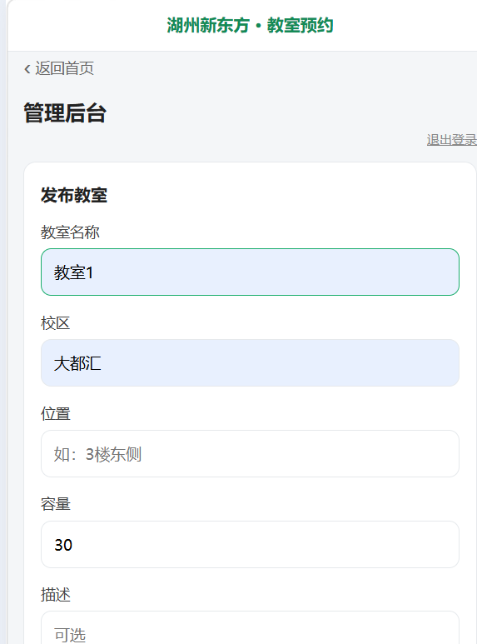
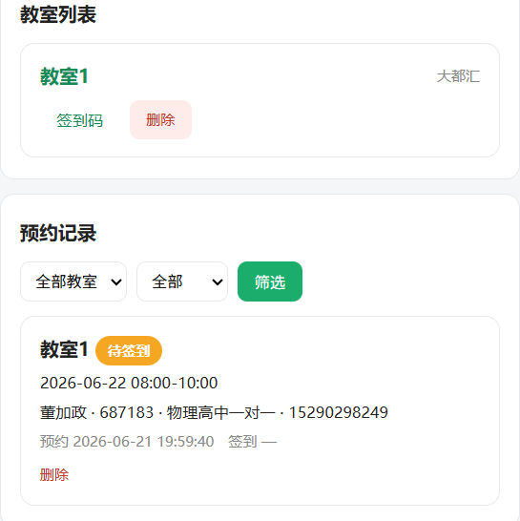
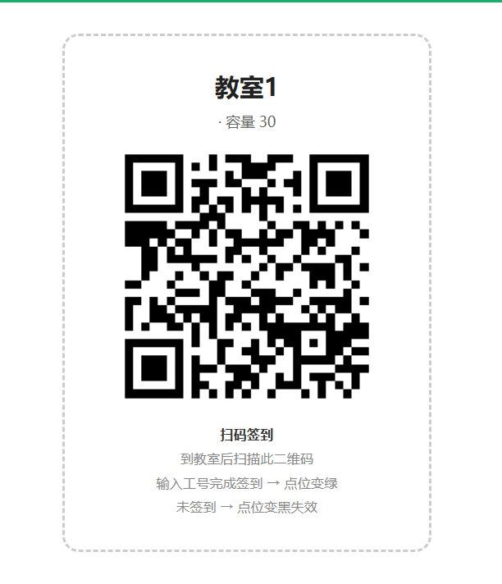
后台发布，打印二维码

Slide 4
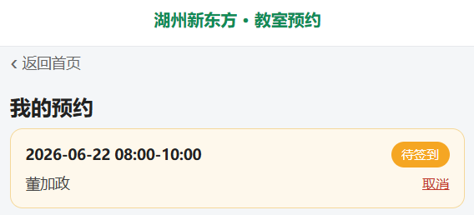
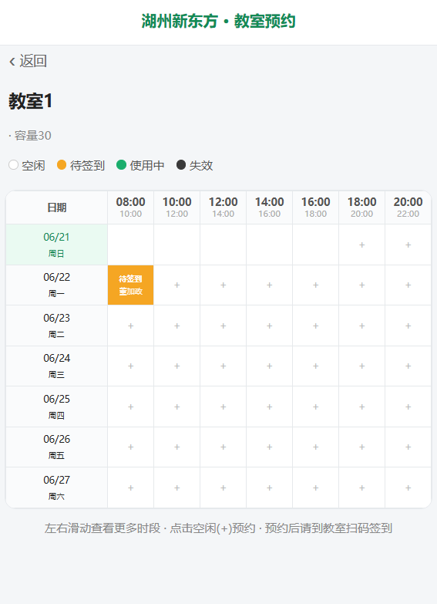
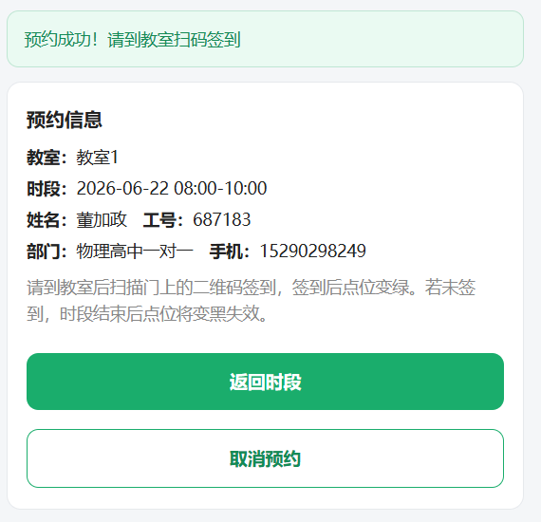
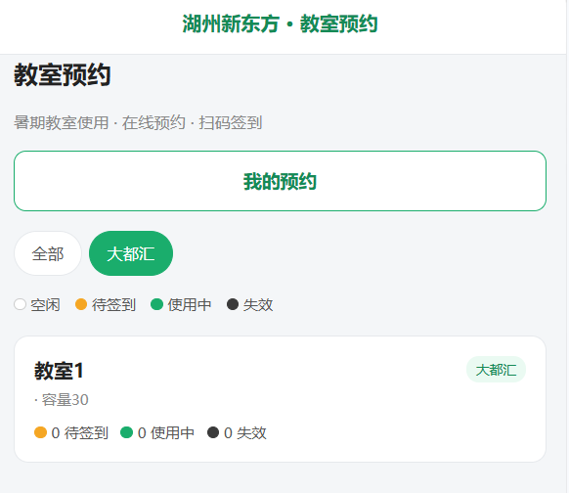
前台预约

